Slide 1

Народные инициативы 2020 год

Slide 2
Объемы финансирования проекта народных инициатив, в сравнении с прошлыми периодами, тыс. руб. в год

Slide 3
Объемы финансирования проектов народных инициатив
всего областной и местный бюджеты, тыс. руб. в год

Slide 4
ПЕРЕЧЕНЬ ПРОЕКТОВ НАРОДНЫХ ИНИЦИАТИВ
1 | Устройство тротуара в городе Слюдянка по улице Советской от дома № 27 до дома № 37 |  | до 30 декабря 2020 года | 443 699,69 | 408 203,19 | 35 496,50
2 | Благоустройство дворовой территории по улице Бабушкина от дома № 2 А до дома № 4А |  |  | 1 305 746,93 | 1 201 285,62 | 104 461,31
3 | Установка видеоситиборда на центральной площади в городе Слюдянка по улице Ржанова |  |  | 1 263 767,64 | 1 162 664,73 | 101 102,91
4 | Благоустройство территории у памятника "Звёздочка" |  |  | 419 623,96 | 386 053,54 | 33 570,42
5 | Установка остановочных пунктов в г. Слюдянка по ул. Парижской Коммуны |  |  | 992 850,31 | 913 421,11 | 79 429,20
6 | Асфальтирование карманов для установки остановочных пунктов в городе Слюдянка по ул. Парижской Коммуны |  |  | 467 768,78 | 430 346,72 | 37 422,06
7 | Установка светодиодного фонтана на центральном сквере в городе Слюдянка по улице Парижской Коммуны в районе дома № 1 |  |  | 1 450 000,00 | 1 333 998,28 | 116 001,72
8 | Поставка тканевых палаток для установки во время проведения спортивных и культурно-массовых мероприятий |  |  | 248 118,00 | 228 268,27 | 19 849,73
9 | Установка детско-юношеской спортивной площадки на центральной площади по ул. Ржанова |  |  | 1 350 000,00 | 1 241 998,40 | 108 001,60
ВСЕГО: |  |  |  | 7 941 575,31 | 7 306 239,86 | 635 335,45
Дополнительные мероприятия:
1 |  | Благоустройство территории в городе Слюдянка по улице Ржанова в районе дома №4 | до 30 декабря 2020 года | 2 157 024,69 | 1 984 460,14 | 172 564,55
ВСЕГО: |  |  |  | 2 157 024,69 | 1 984 460,14 | 172 564,55
ИТОГО: |  |  |  | 10 098 600,00 | 9 290 700,00 | 807 900,00

Slide 5
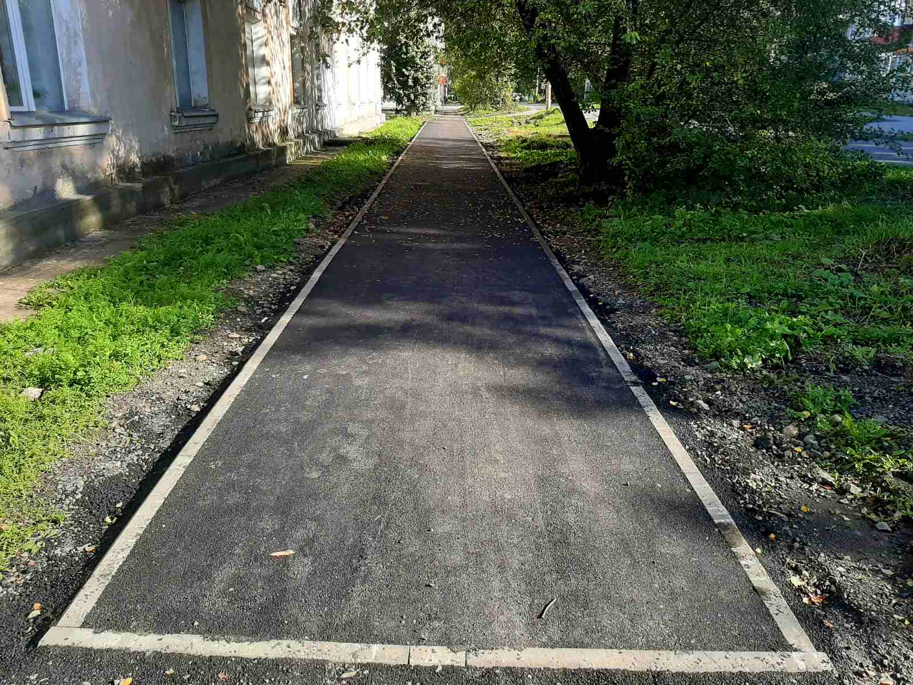
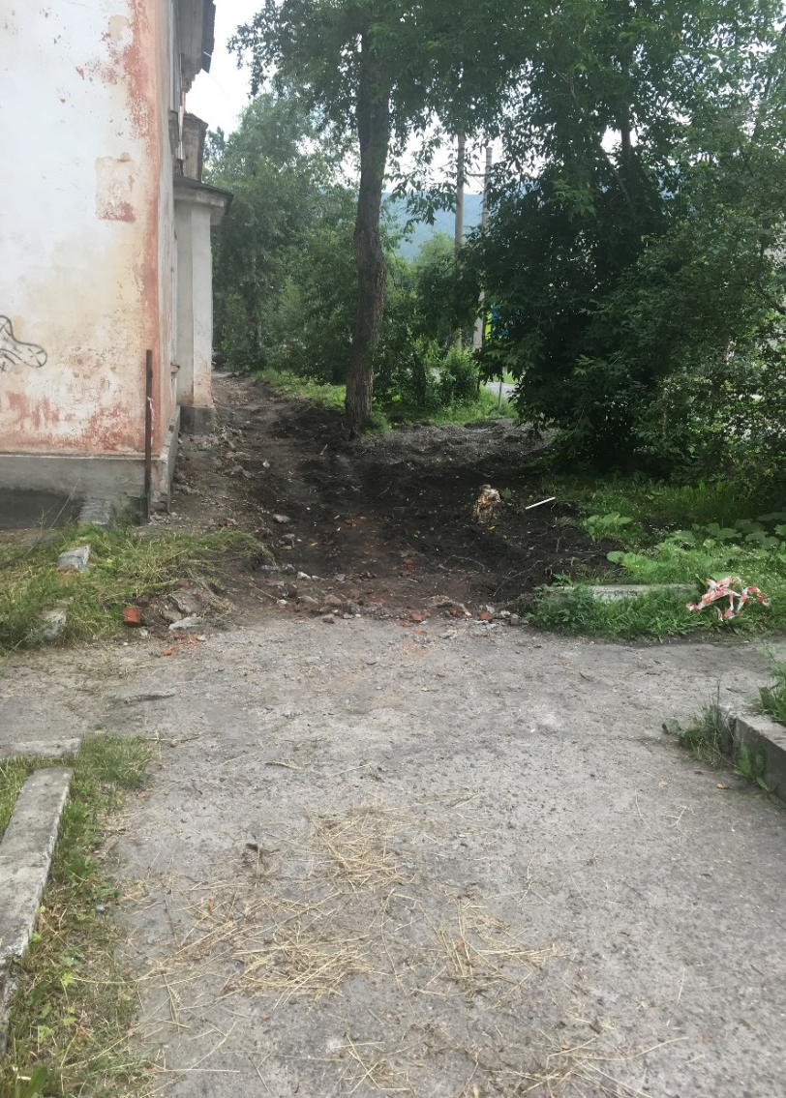
Устройство тротуара в городе Слюдянка по ул. Советской от дома № 27 до дома № 37
ДО
ПОСЛЕ

Slide 6
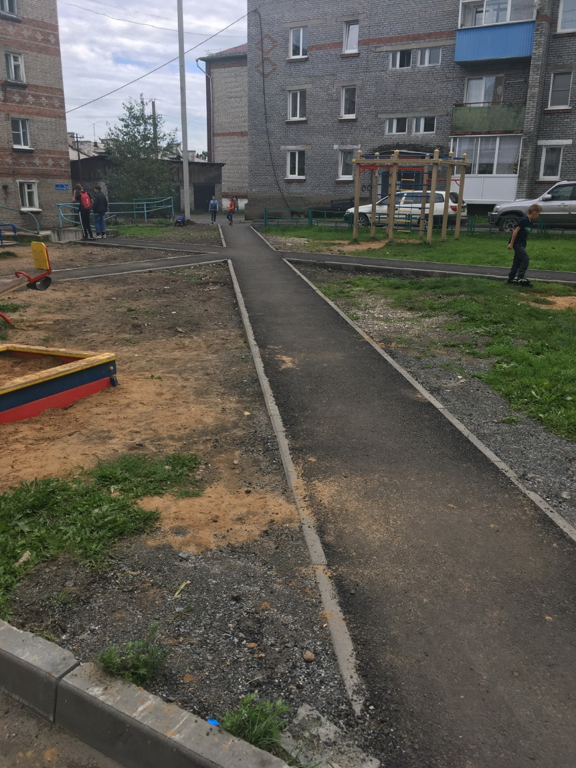
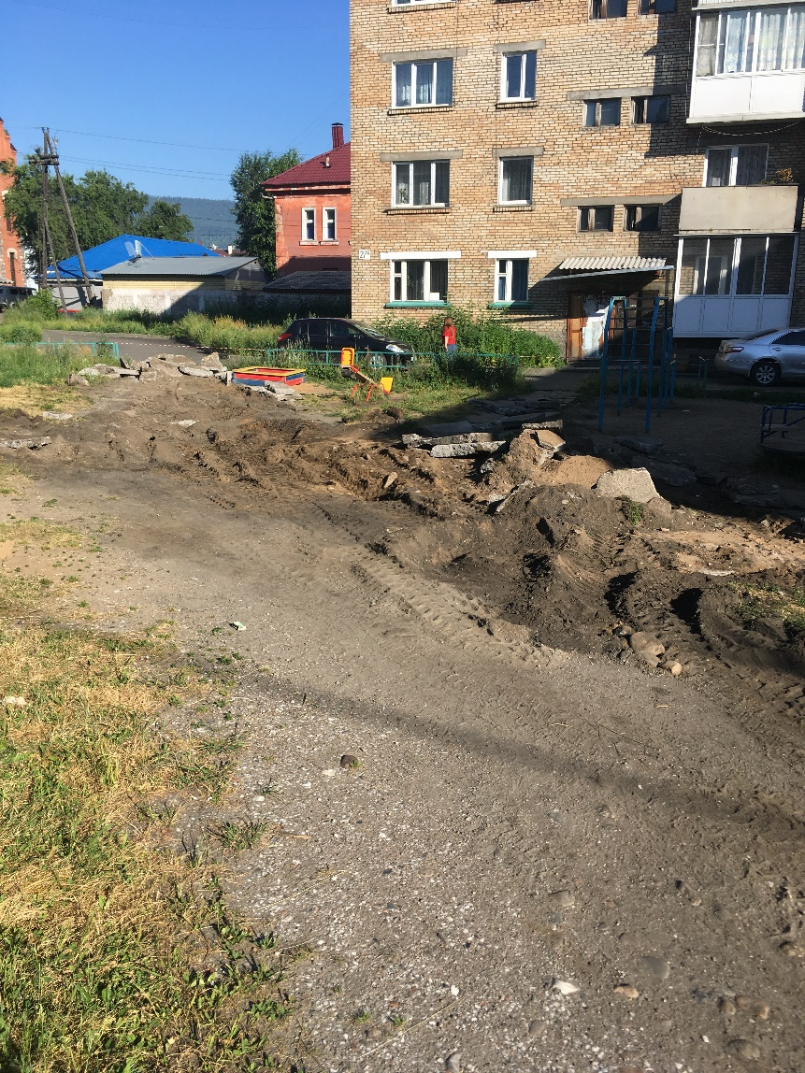
Благоустройство дворовой территории по ул. Бабушкина от дома № 2А до дома № 4А
ДО
ПОСЛЕ

Slide 7
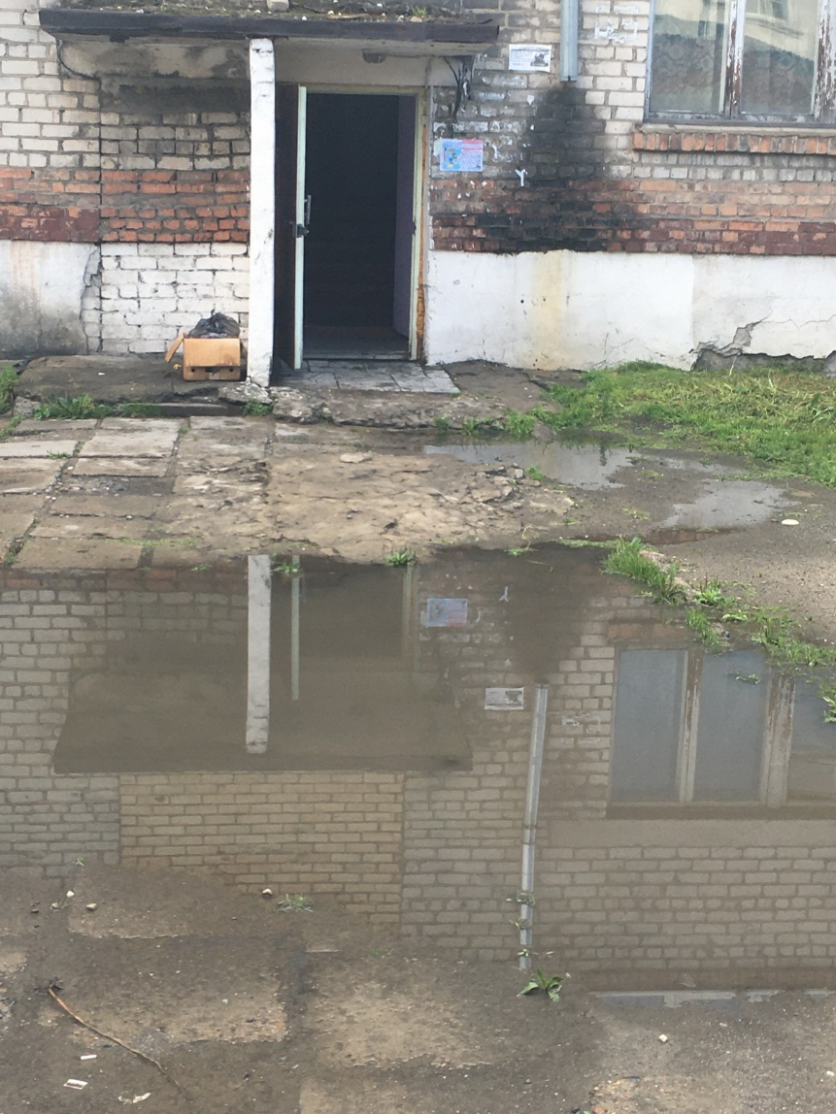
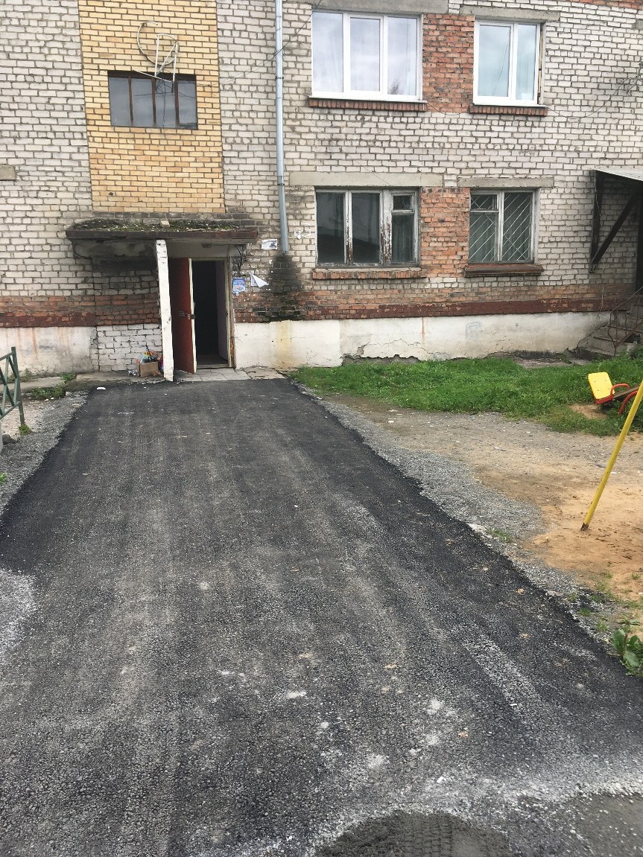
Благоустройство дворовой территории по ул. Бабушкина от дома № 2А до дома № 4А
ДО
ПОСЛЕ

Slide 8
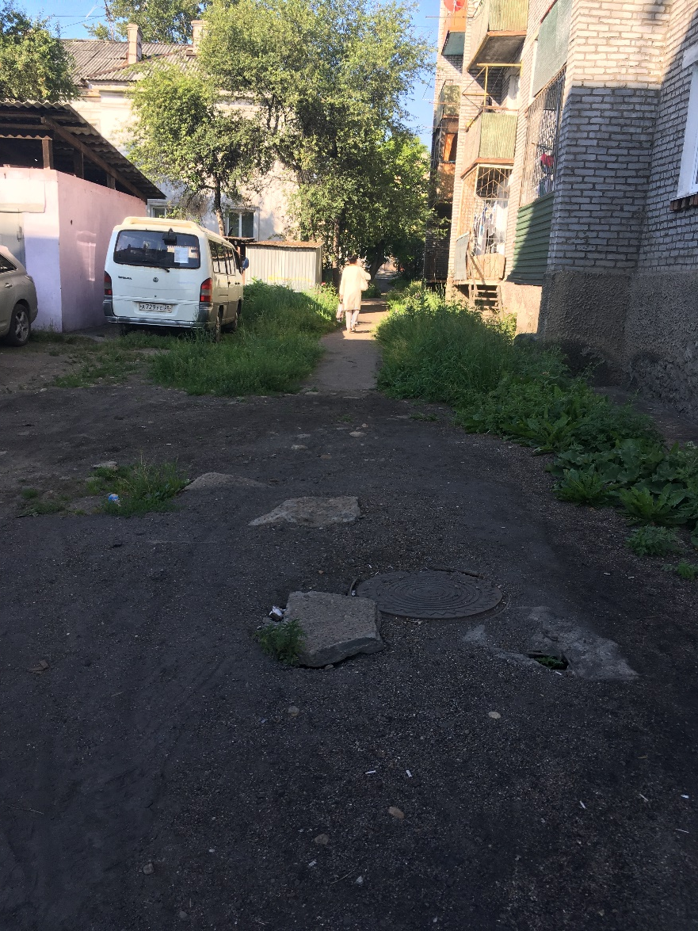
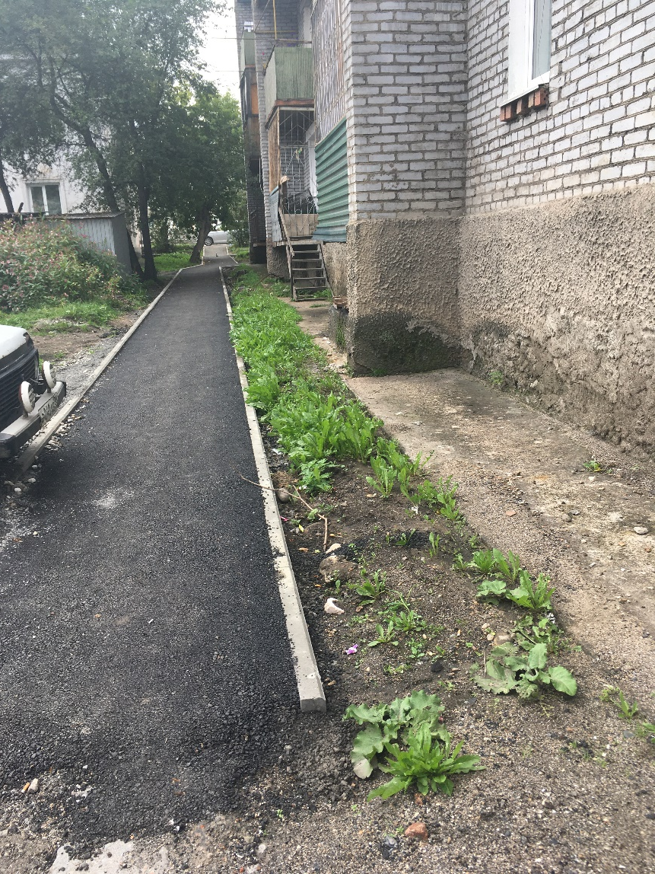
Благоустройство дворовой территории по ул. Бабушкина от дома № 2А до дома № 4А
ДО
ПОСЛЕ

Slide 9
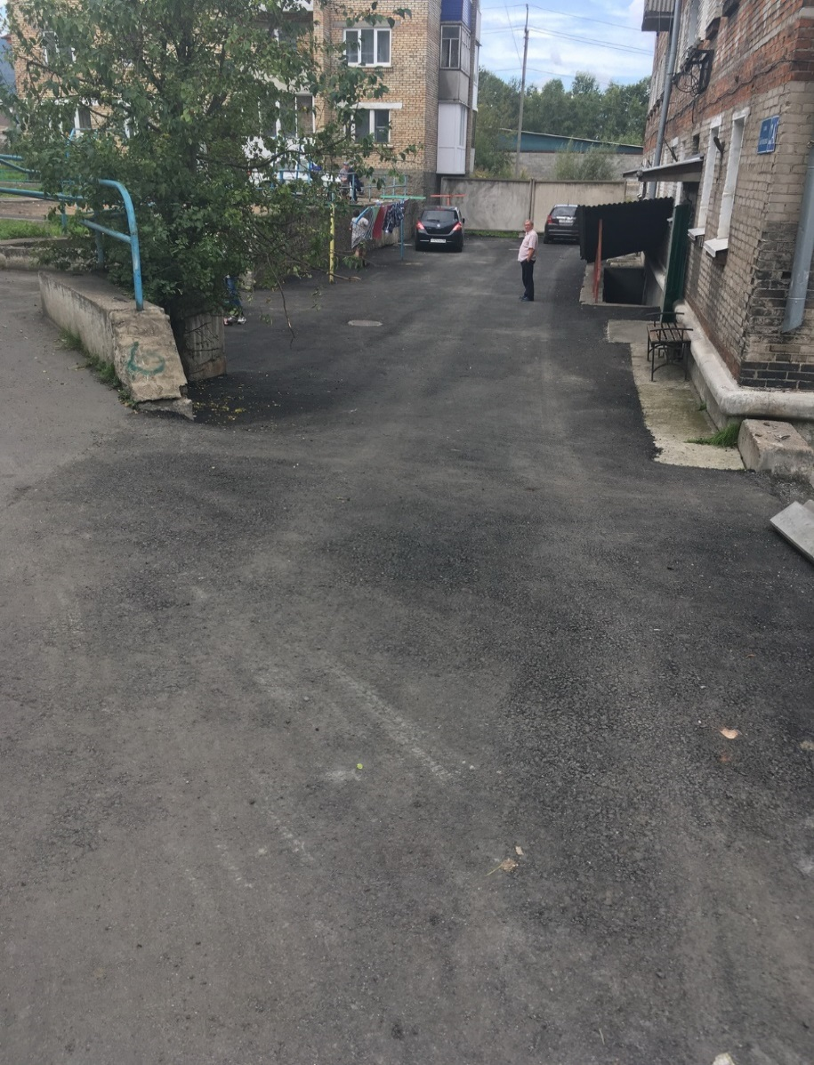
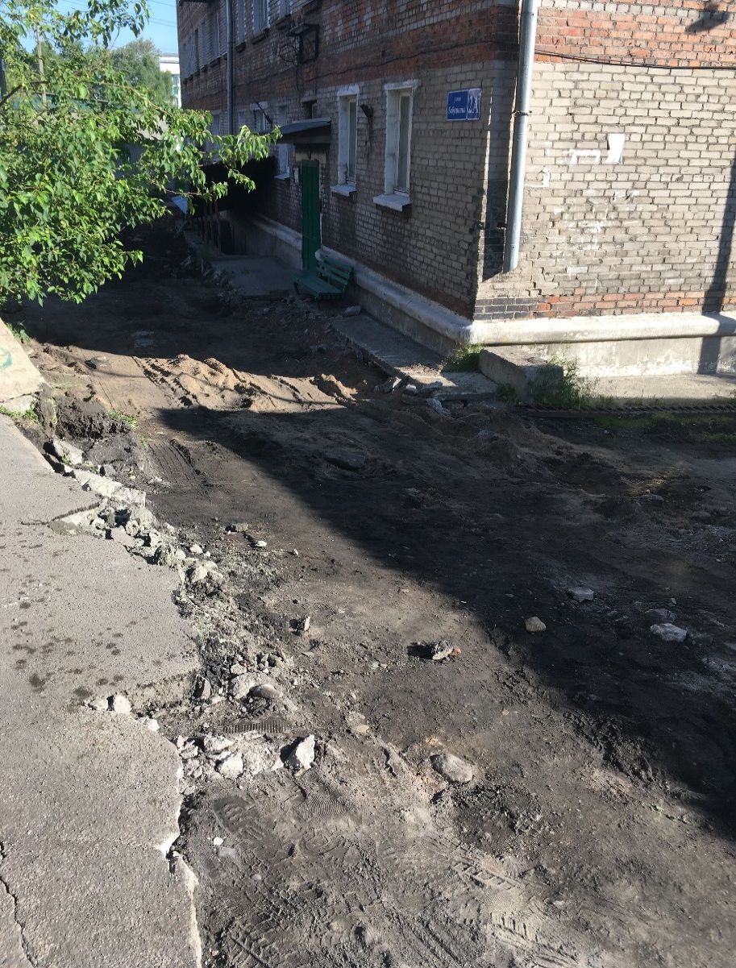
Благоустройство дворовой территории по ул. Бабушкина от дома № 2А до дома № 4А
ДО
ПОСЛЕ

Slide 10
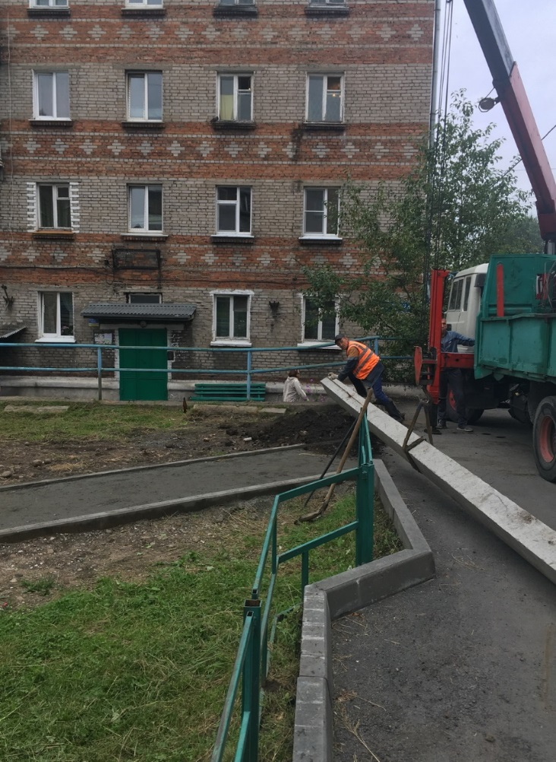
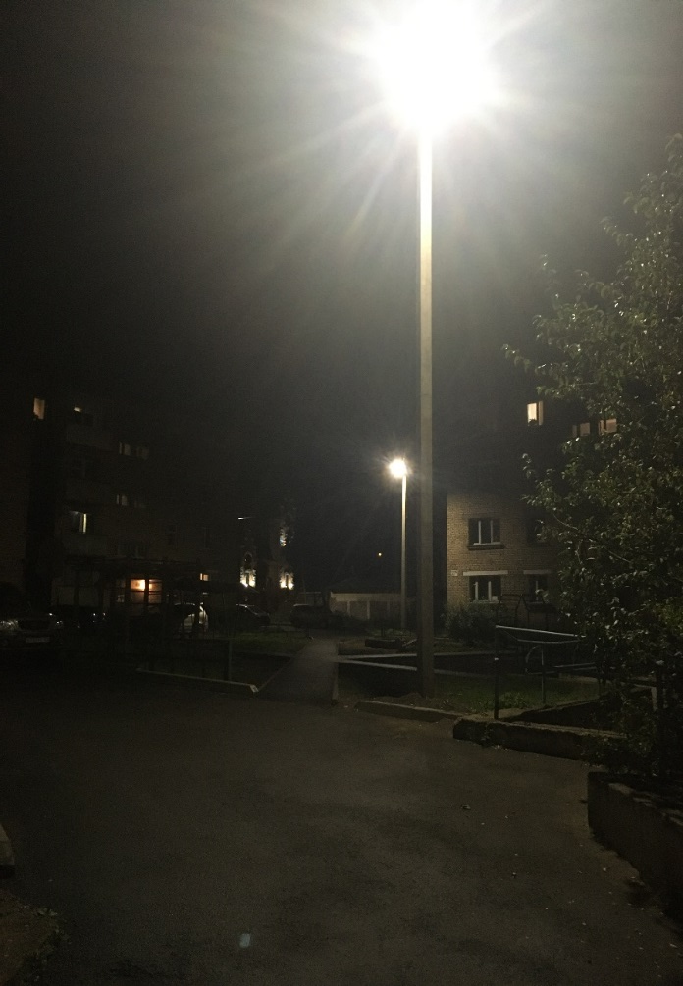
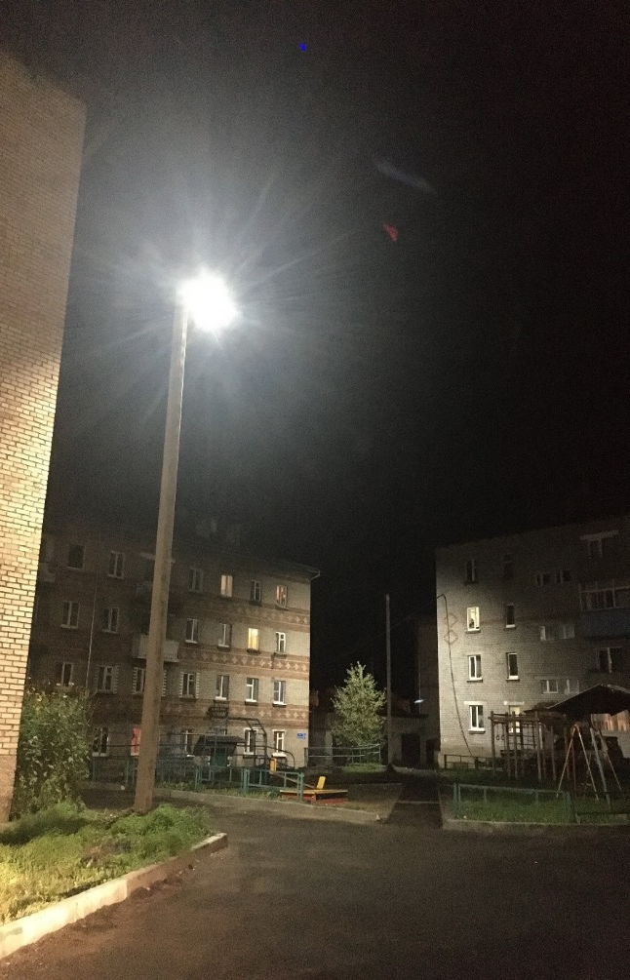
Благоустройство дворовой территории по ул. Бабушкина от дома № 2А до дома № 4А
ДО
ПОСЛЕ

Slide 11
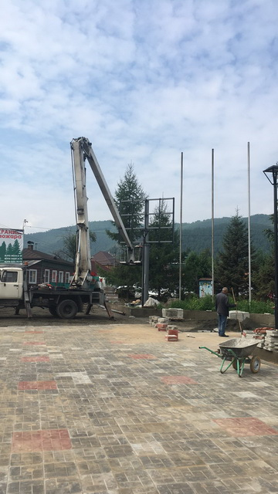
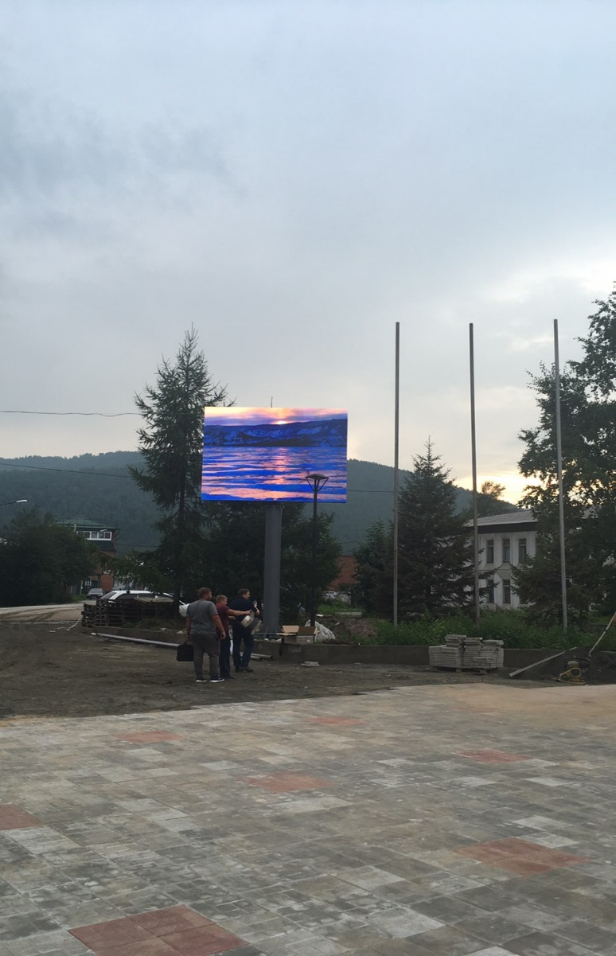
Установка видеоситиборда на центральной площади в городе Слюдянка по ул. Ржанова
ДО
ПОСЛЕ

Slide 12
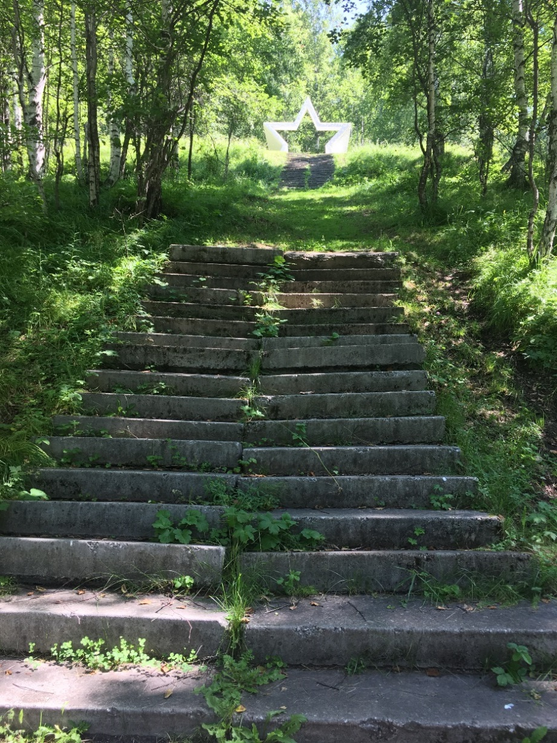
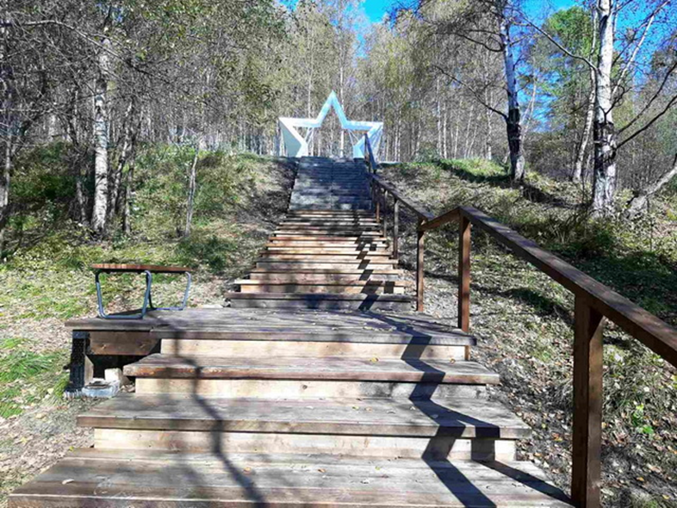
Благоустройство территории у памятника «Звездочка»
ДО
ПОСЛЕ

Slide 13
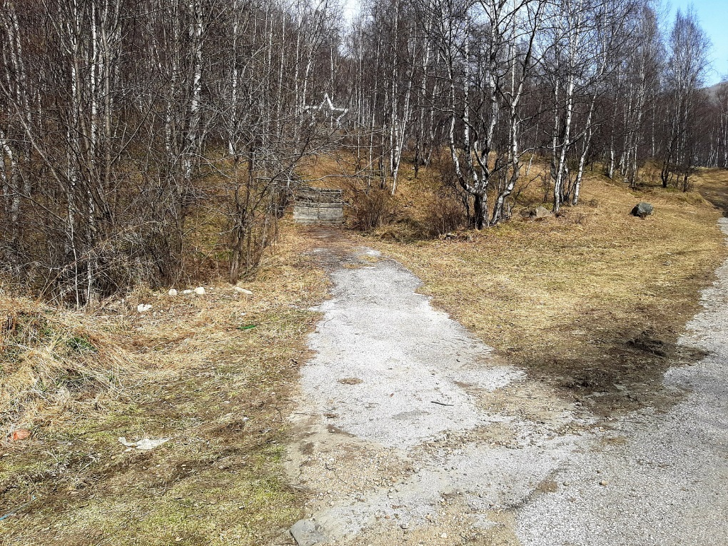
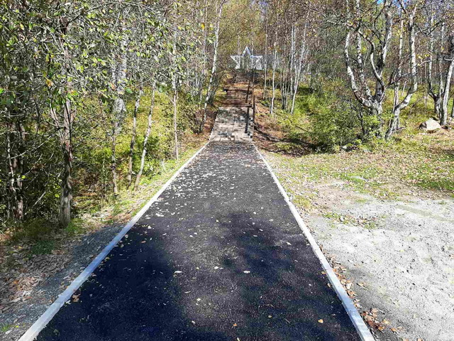
Благоустройство территории у памятника «Звездочка»
ДО
ПОСЛЕ

Slide 14
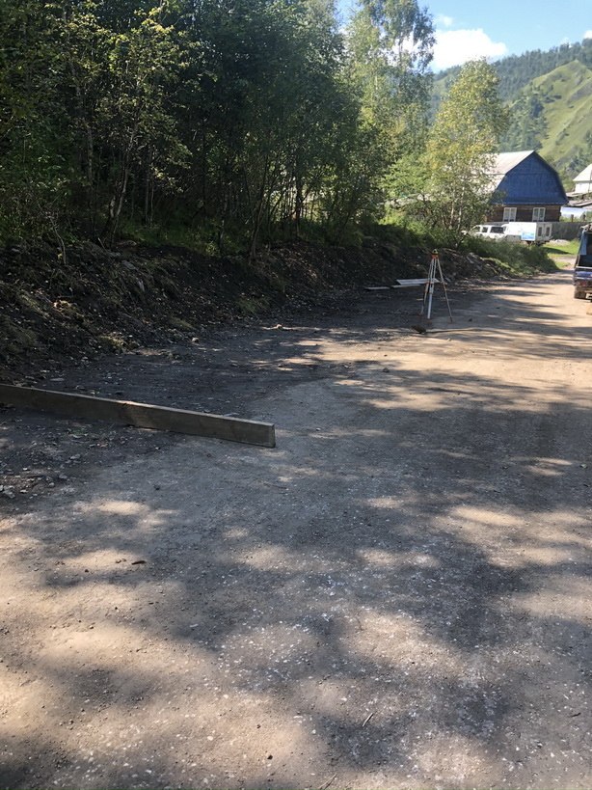
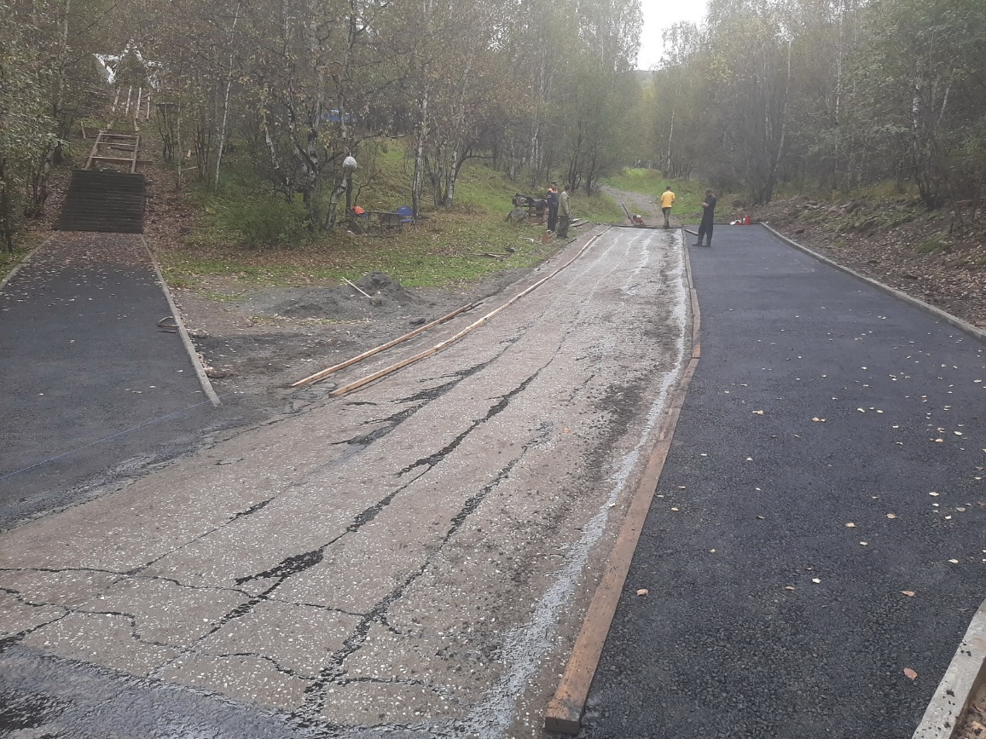
Благоустройство территории у памятника «Звездочка»
ДО
ПОСЛЕ

Slide 15
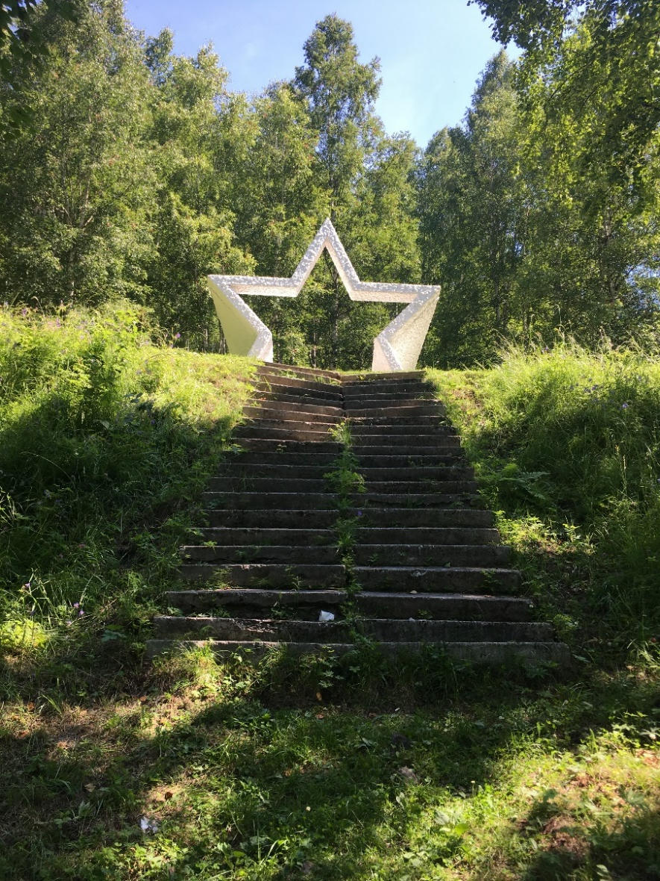
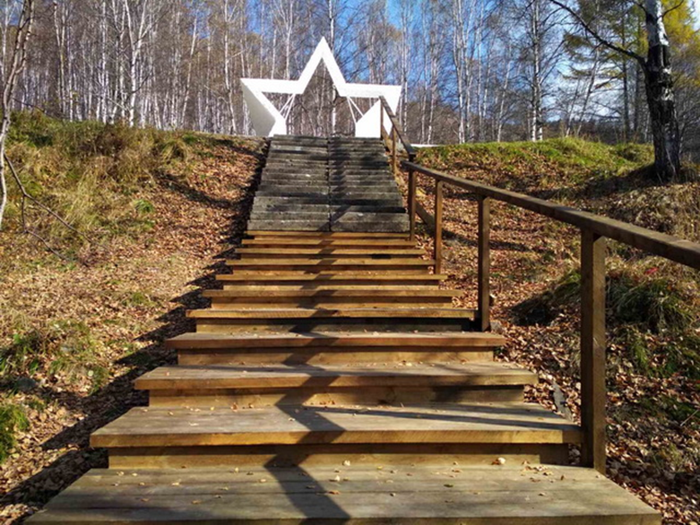
Благоустройство территории у памятника «Звездочка»
ДО
ПОСЛЕ

Slide 16
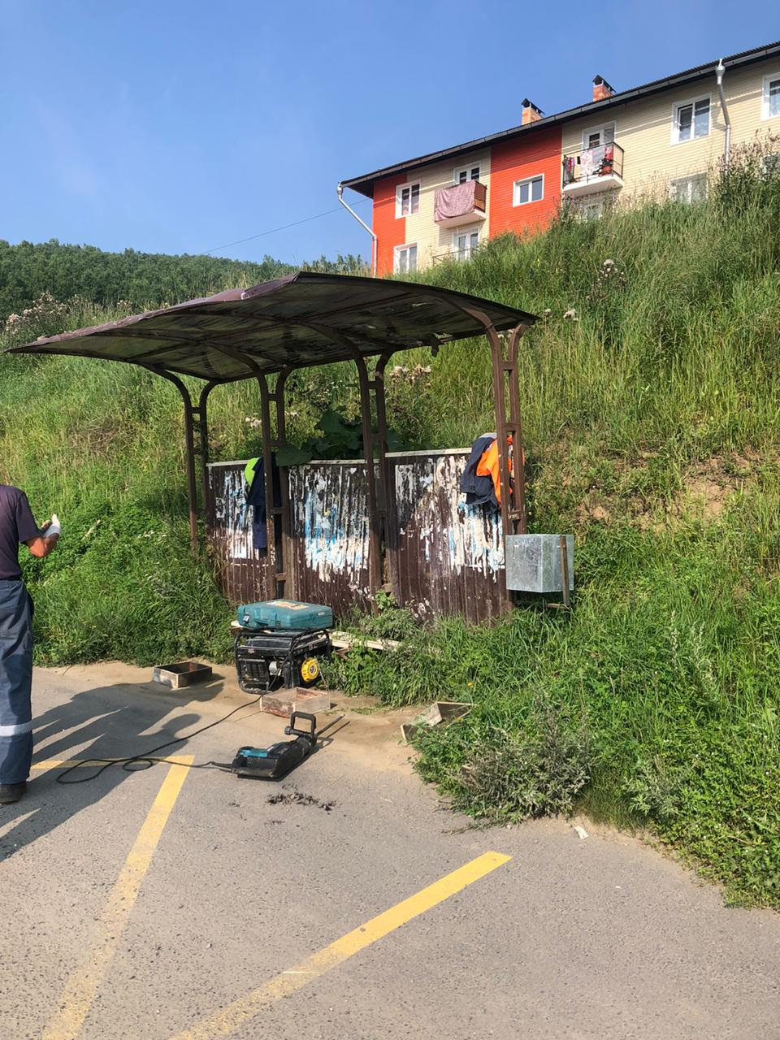
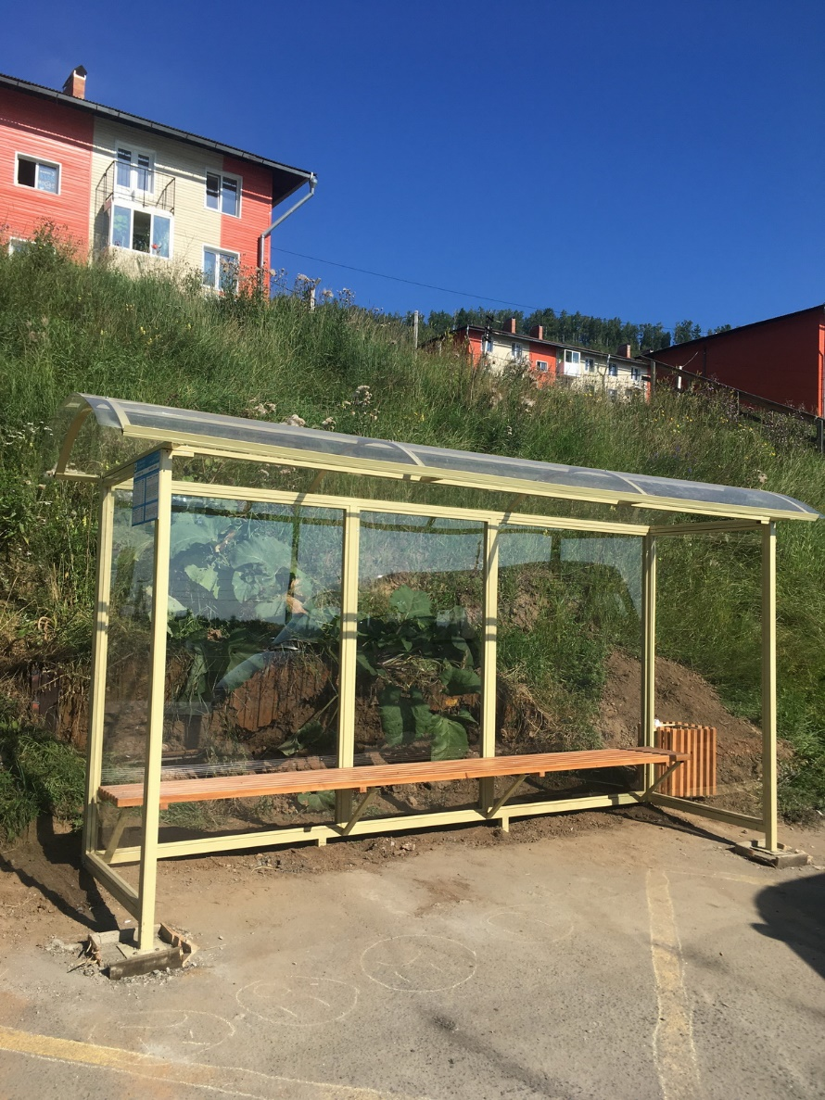
Установка остановочных пунктов в г. Слюдянка по ул. Парижской Коммуны, Асфальтирование карманов для установки остановочных пунктов в городе Слюдянка по ул. Парижской Коммуны
ДО
ПОСЛЕ

Slide 17
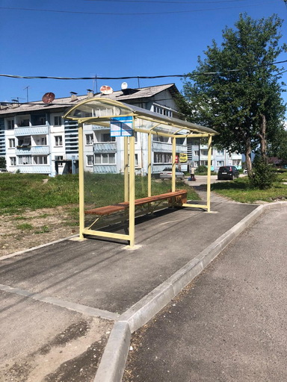
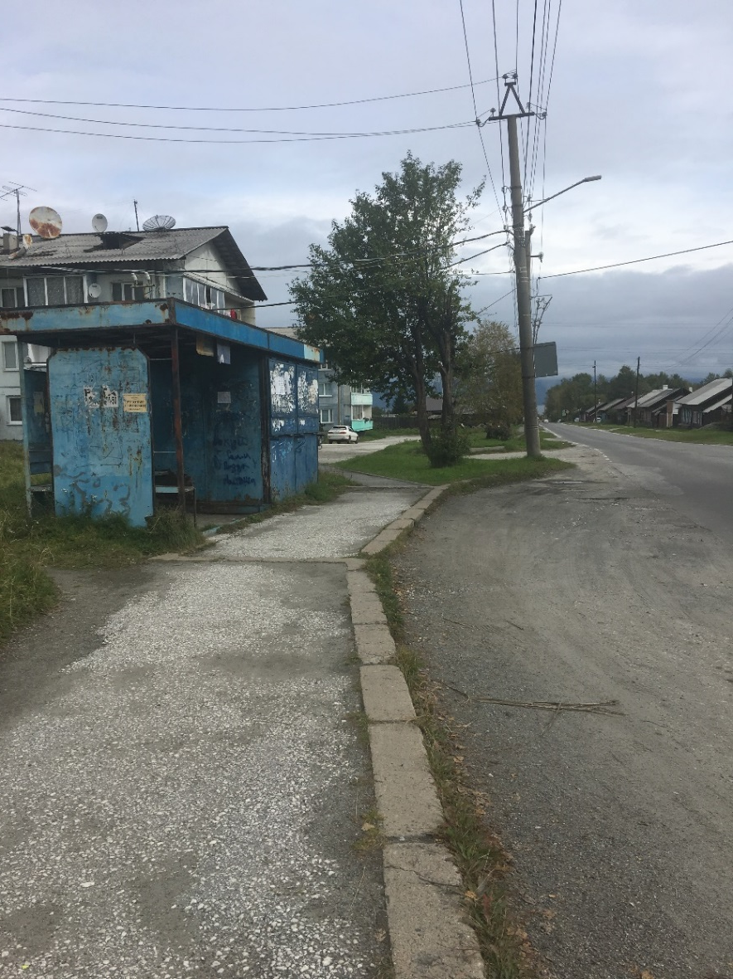
Установка остановочных пунктов в г. Слюдянка по ул. Парижской Коммуны, Асфальтирование карманов для установки остановочных пунктов в городе Слюдянка по ул. Парижской Коммуны
ДО
ПОСЛЕ

Slide 18
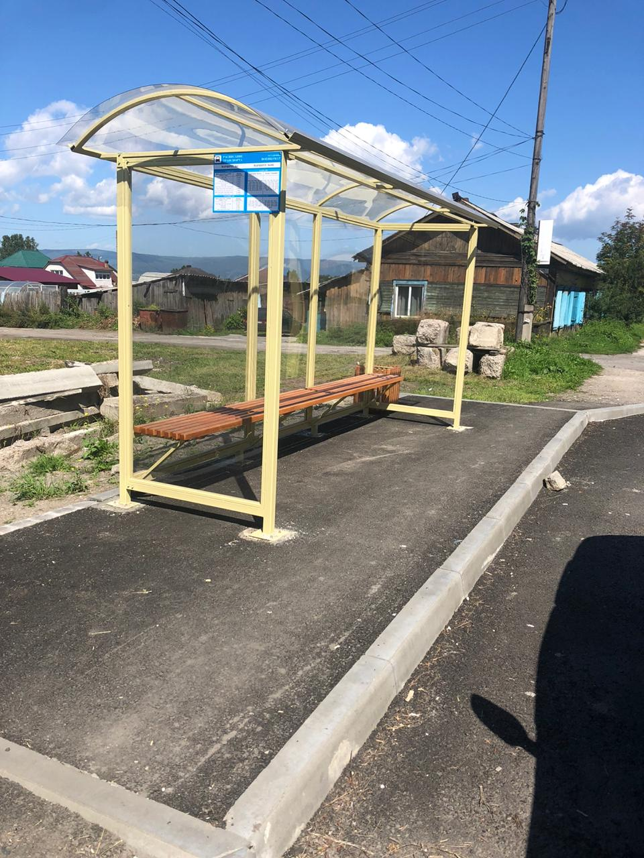
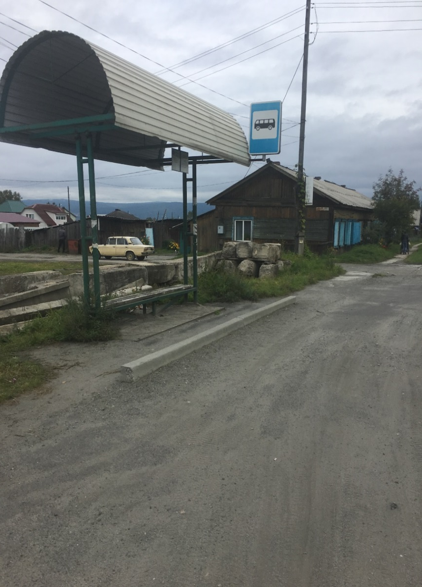
Установка остановочных пунктов в г. Слюдянка по ул. Парижской Коммуны, Асфальтирование карманов для установки остановочных пунктов в городе Слюдянка по ул. Парижской Коммуны
ДО
ПОСЛЕ

Slide 19
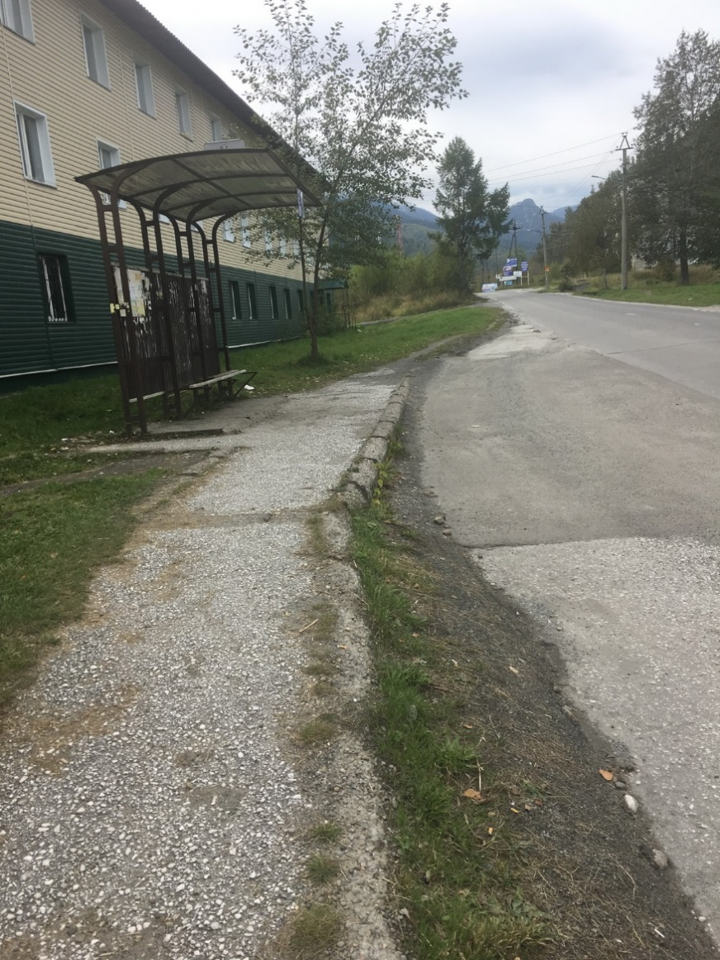
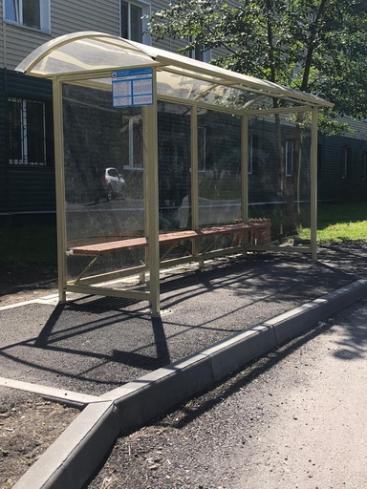
Установка остановочных пунктов в г. Слюдянка по ул. Парижской Коммуны, Асфальтирование карманов для установки остановочных пунктов в городе Слюдянка по ул. Парижской Коммуны
ДО
ПОСЛЕ

Slide 20
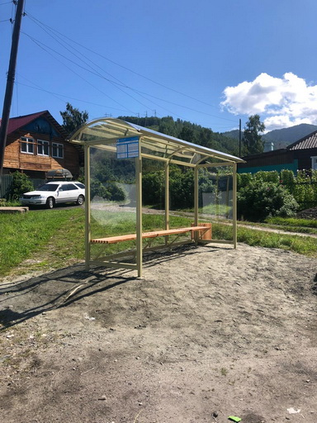
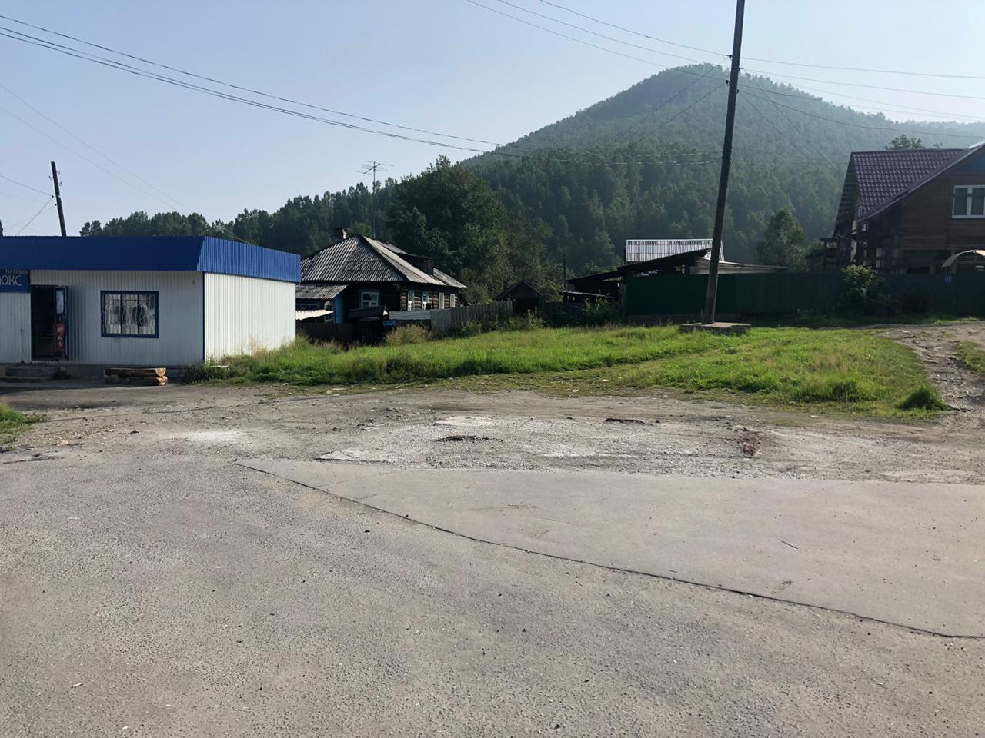
Установка остановочных пунктов в г. Слюдянка по ул. Парижской Коммуны, Асфальтирование карманов для установки остановочных пунктов в городе Слюдянка по ул. Парижской Коммуны
ДО
ПОСЛЕ

Slide 21
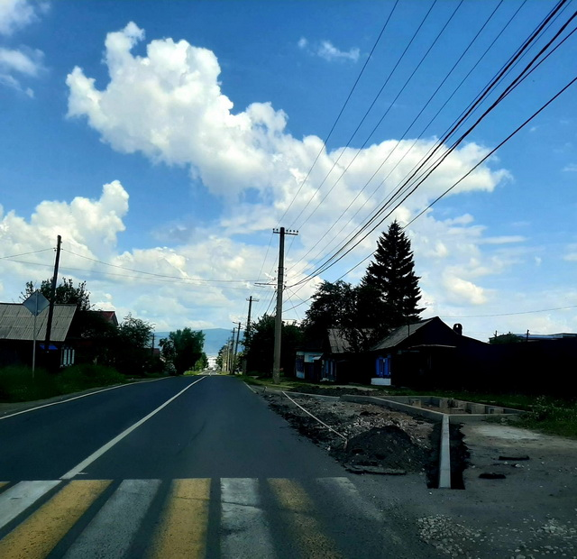
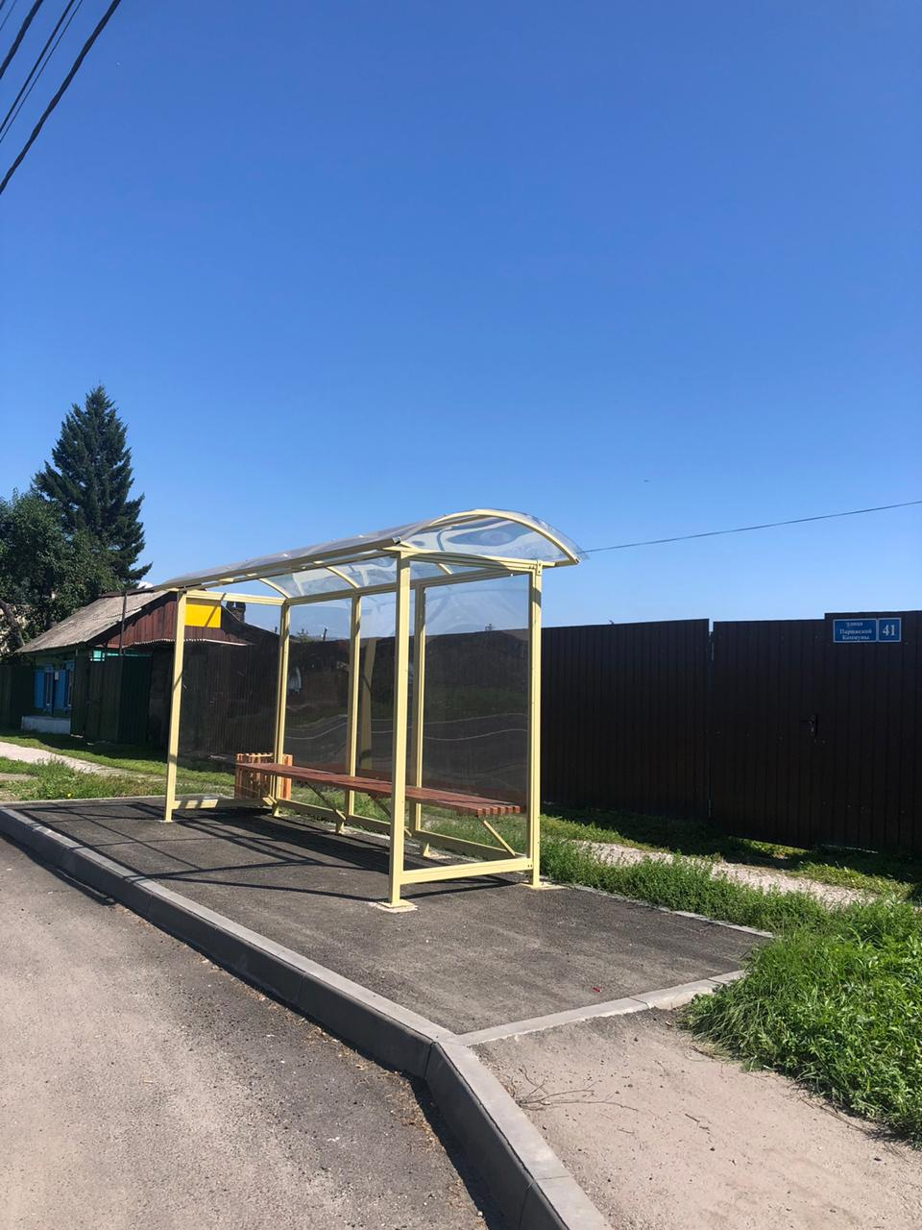
Установка остановочных пунктов в г. Слюдянка по ул. Парижской Коммуны, Асфальтирование карманов для установки остановочных пунктов в городе Слюдянка по ул. Парижской Коммуны
ДО
ПОСЛЕ

Slide 22
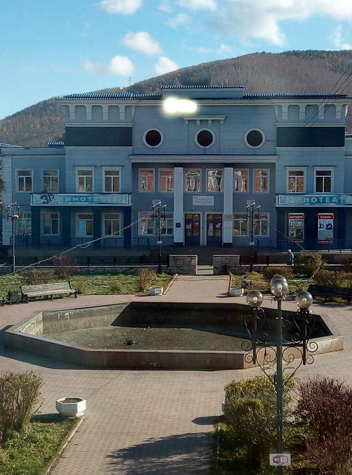
Установка светодиодного фонтана на центральном сквере в городе Слюдянка по улице Парижской Коммуны в районе дома № 1
ДО
ПОСЛЕ

Slide 23
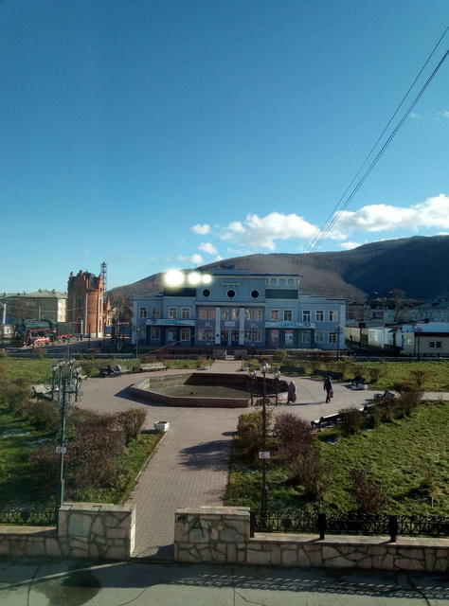
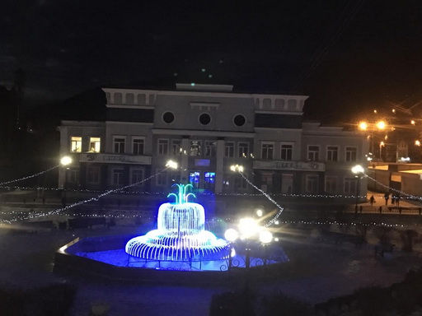
Установка светодиодного фонтана на центральном сквере в городе Слюдянка по улице Парижской Коммуны в районе дома № 1
ДО
ПОСЛЕ

Slide 24
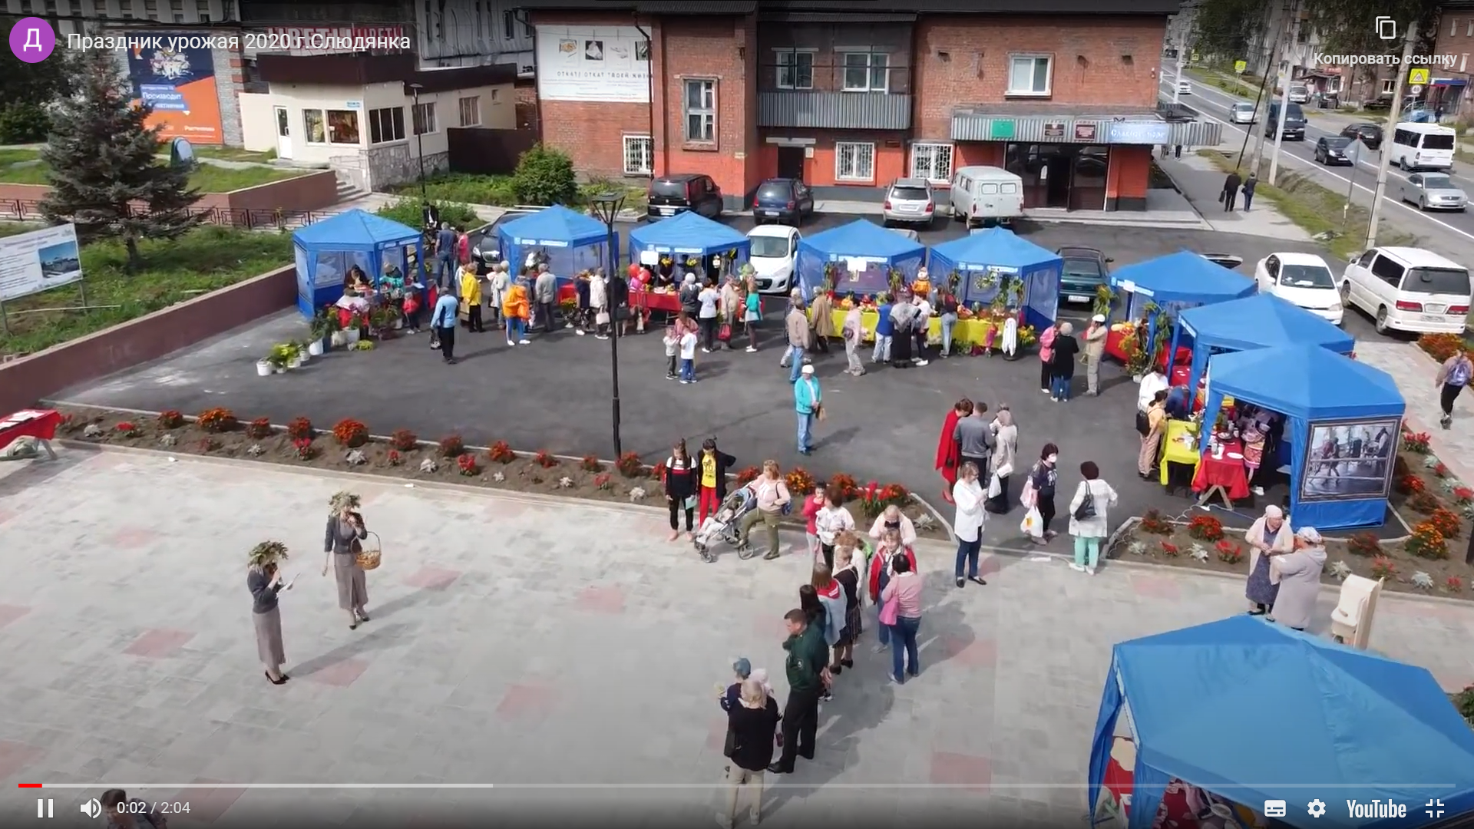
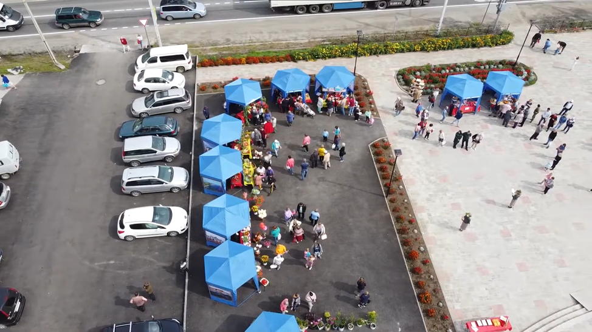
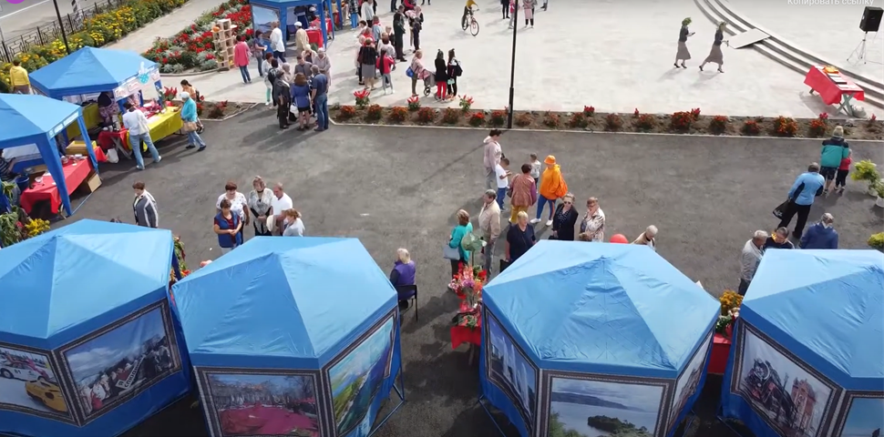
Поставка тканевых палаток для установки во время проведения спортивных и культурно-массовых мероприятий
ПОСЛЕ

Slide 25
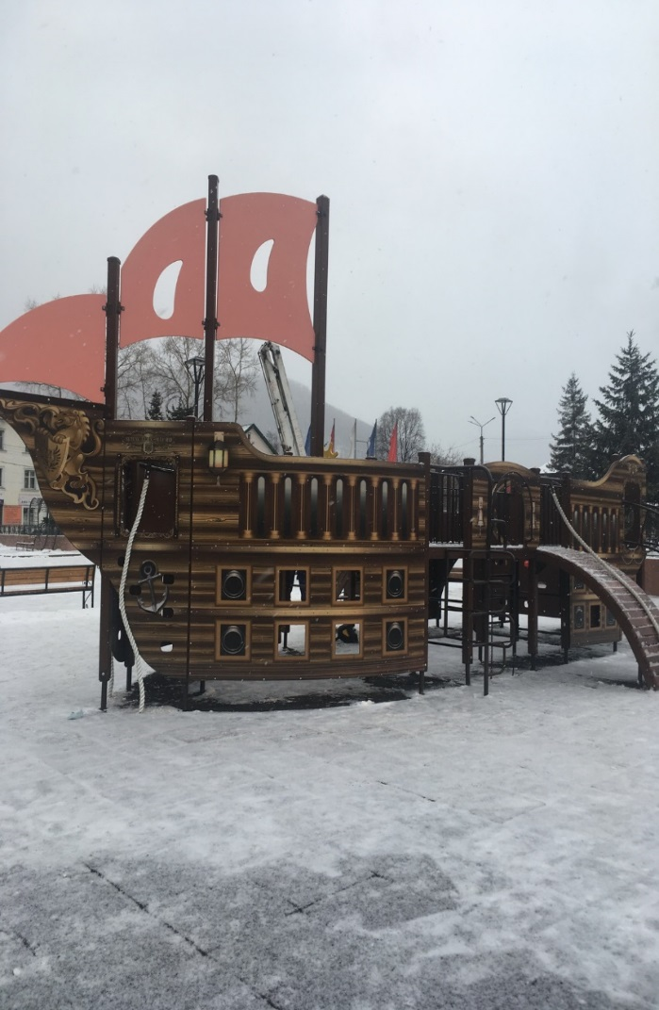
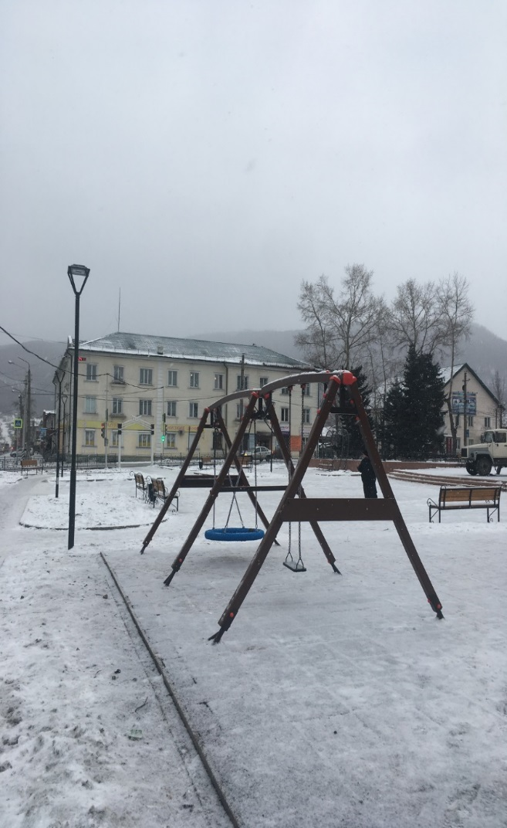
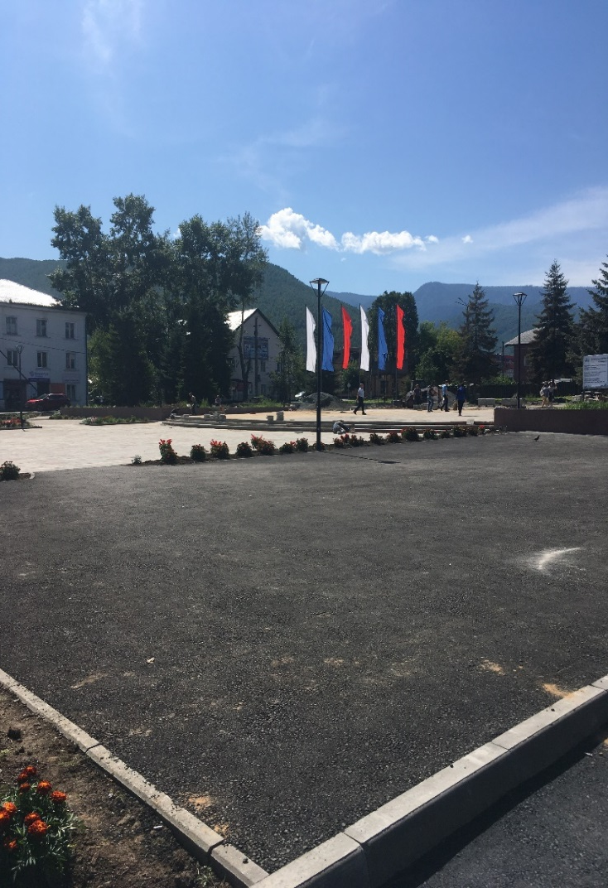
Установка детско-юношеской спортивной площадки на центральной площади по ул. Ржанова
ДО
ПОСЛЕ

Slide 26
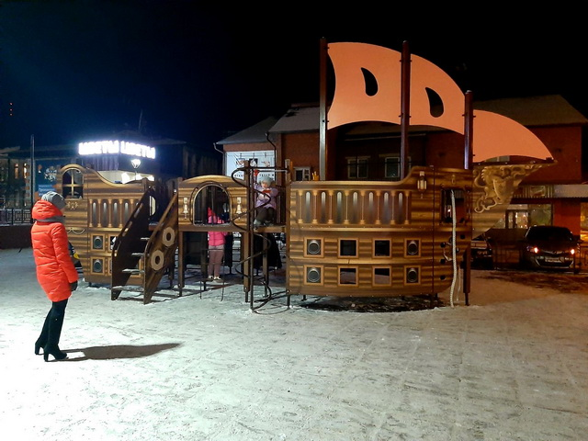
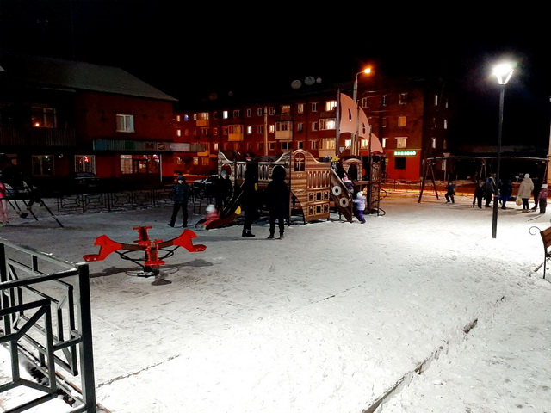
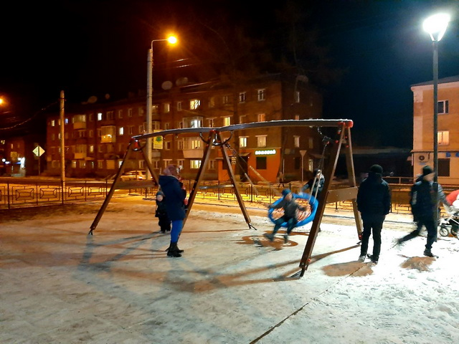
Установка детско-юношеской спортивной площадки на центральной площади по ул. Ржанова

Slide 27
Дополнительное мероприятие перечня проектов народных инициатив на экономию, образовавшуюся в результате проведения аукционов

Slide 28
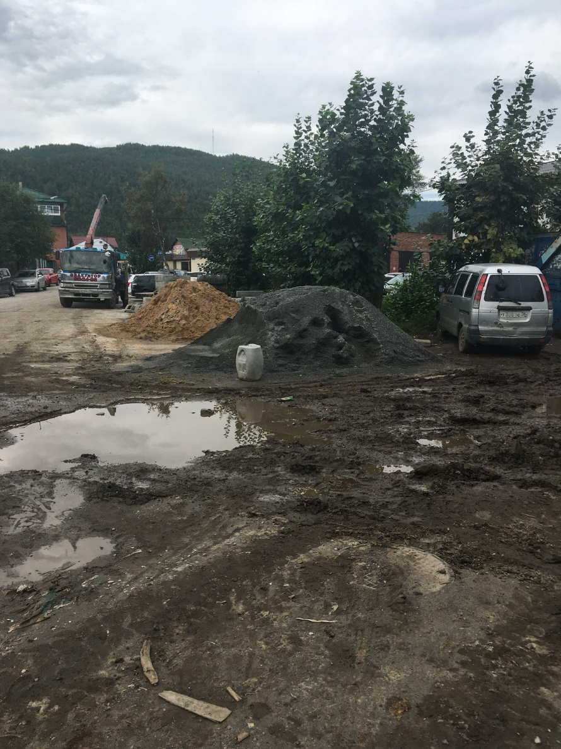
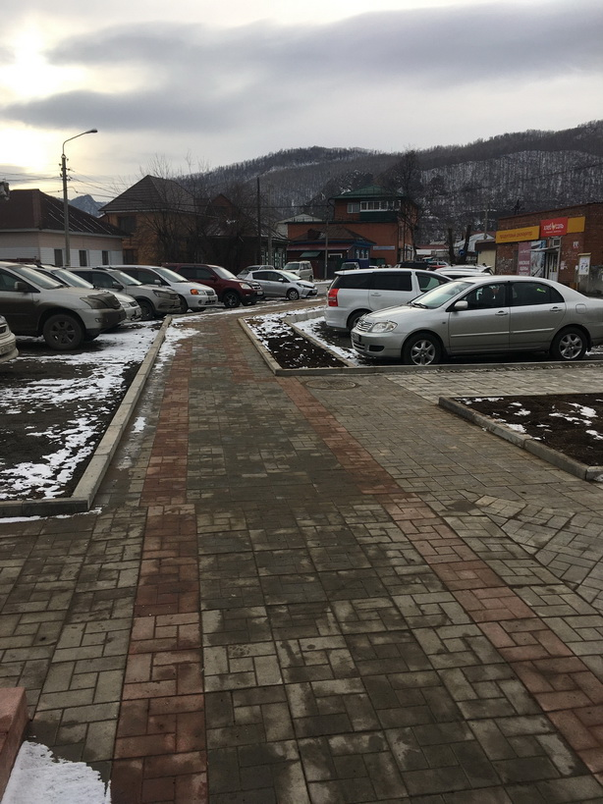
Благоустройство территории в городе Слюдянка по улице Ржанова в районе дома №4
ДО
ПОСЛЕ

Slide 29
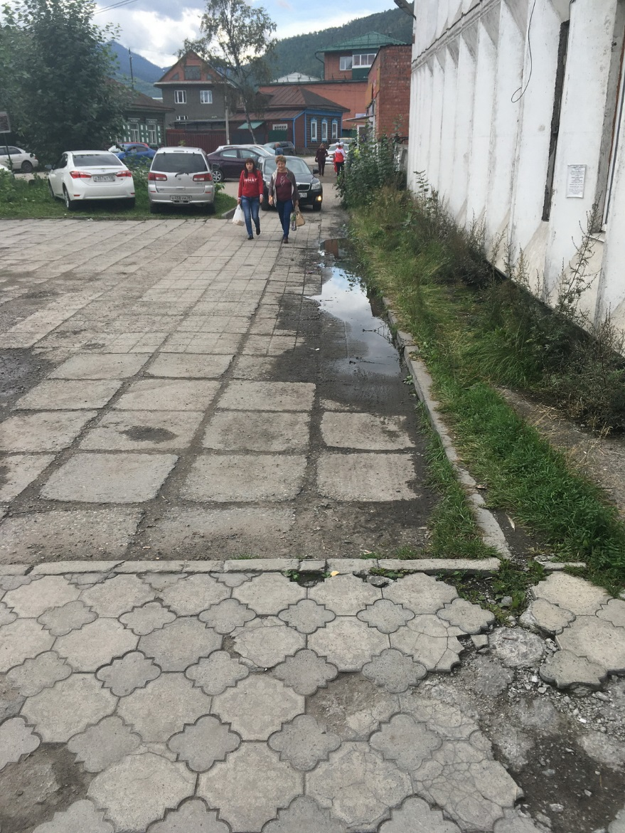
Благоустройство территории в городе Слюдянка по улице Ржанова в районе дома №4
ДО
ПОСЛЕ

Slide 30


Благоустройство территории в городе Слюдянка по улице Ржанова в районе дома №4
ДО
ПОСЛЕ

Slide 31


Благоустройство территории в городе Слюдянка по улице Ржанова в районе дома №4
ДО
ПОСЛЕ

Slide 32

Благоустройство территории в городе Слюдянка по улице Ржанова в районе дома №4
ДО
ПОСЛЕ

Slide 33
Благодарю за внимание!

